Slide 1

JavaScript_1

Slide 2

HTML、CSS、JavaScript的关系
HTML5技术的核心基础内容
HTML
CSS
JS
三者之间的职责划分
结构
样式
行为

Slide 3
JavaScript介绍
诞生记
Tim Berners-Lee
网景通信公司
Brendan Eich
与Java关系
没有任何关系
LiveScript
Sun公司
与ECMAScript关系
微软公司
JScript
国际标准化组织ECMA
ECMAScript 和 JavaScript 的关系是，前者是后者的规范，后者是前者的一种实现方式。

Slide 4
JavaScript语言特点
解释型
弱类型
动态性
事件驱动
跨平台
简单易学
为HTML5技术打基础
应用广泛
开放性

Slide 5
JavaScript引入方式
行间
内部
外部
注：
（1）注释写法
（2）测试结果
alert()
console.log()
Notes:
CSS和JS引入顺序

Slide 6
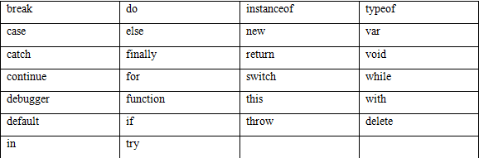
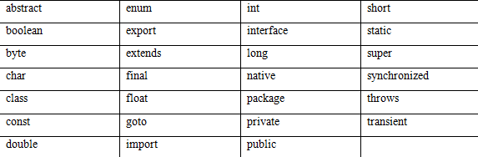
JavaScript变量
关键字与保留字

Slide 7
JavaScript变量
命名规则
不能是关键字或保留字
● 第一个字符，可以是任意字母、下画线( _ )、美元符( $ )
● 第二个字符及后面的字符，除了字母、美元符号和下画线，还可以用数字0-9
● 中文是合法的变量名，但尽量避免使用
语义化的命名
驼峰命名，第二个单词首字母大写
● 匈牙利命名法，单词前添加类型标识（类型在后面小结中进行讲解）
● 下画线命名法，通过下画线链接多个单词
规范与简写
var a = 10; 规范 √
b = 20; 不规范 ×
var a = 10 , b = 20;

Slide 8
JavaScript数据类型
类型划分
六种或八种
三大类
基本类型：字符串、数字、布尔值
复合类型：对象
特殊类型：undefined未定义类型、null空类型
undefined与null有啥区别？
类型判断
typeof
Notes:
NaN isNaN

Slide 9
JavaScript数据类型
类型转换
显示类型转换
Number()、String()、Boolean()
NaN
隐式类型转换
运算
+运算符
连接
相加
类型比较
1.当两边都是字符串的情况下，会有一个特殊的比较方式，按照字符串unicode的编码方式一位一位的比较。
2.除第一种情况外，其他情况把其他类型都转成数字类型再比较。
3.特殊类型的比较
Notes:
NaN isNaN

Slide 10
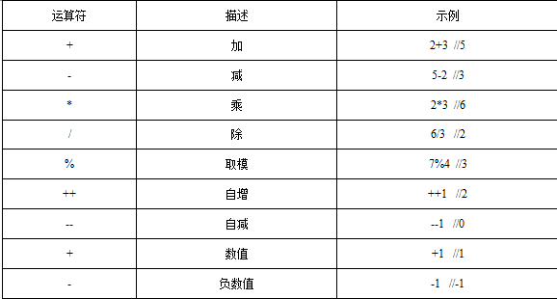
JavaScript运算符
算术运算符

Slide 11
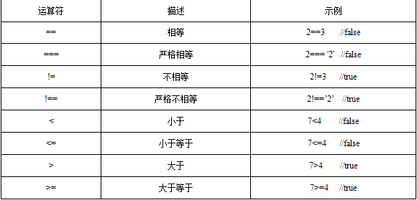
JavaScript运算符
赋值运算符
简单赋值运算符
复合赋值运算符
比较运算符

Slide 12
JavaScript运算符
逻辑运算符
&&（与）
|| （或）
! （非）
条件运算符
? : 也叫三目运算 三元运算符

Slide 13

THANK YOU

